Slide 1





DEFINICIÓN PROYECTO APT
PLATAFORMA DE GESTIÓN DE INGRESO DE CAMIONES PEPSICO
Integrantes:
José Becerra
Javiera Gómez

Slide 2

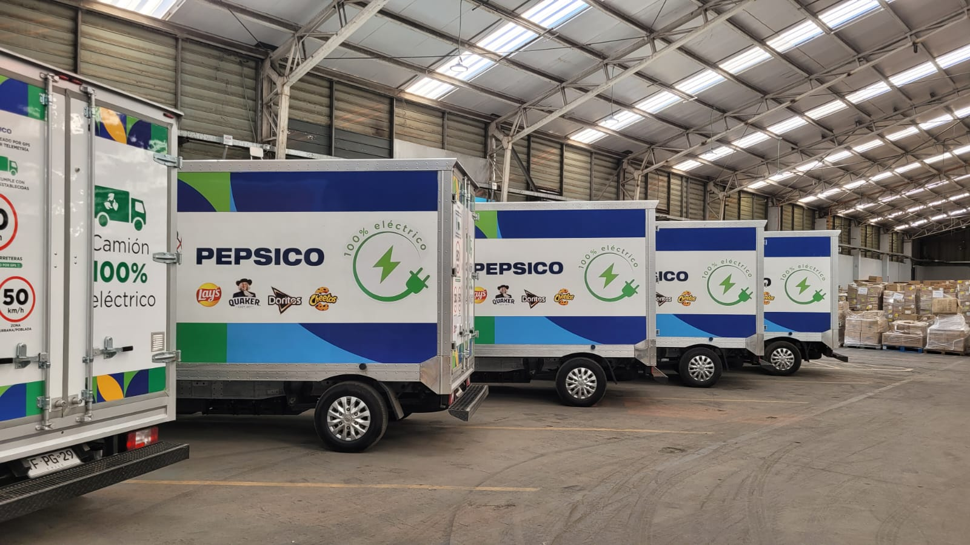
INTRODUCCIÓN
AL PROYECTO
Plataforma web de gestión.
Áreas: desarrollo web, gestión proyectos, datos, documentos y procesos.
Competencias clave.

Slide 3

FUNDAMENTACIÓN
Problema: gestión manual e ineficiente.
Solución: digitalización + trazabilidad
Aporte: eficiencia y coordinación

Slide 4


OBJETIVOS
GENERAL
ESPECIFICO
ESPECIFICO
Plataforma de gestión eficiente
Registrar ingresos
Gestionar estados
Crear una plataforma web para optimizar el ingreso y control de vehículos al taller.
Optimizar el registro y programación de vehículos al taller.
Controlar en tiempo real el avance y pausas del proceso.
ESPECIFICO
ESPECIFICO
Generar reportes
Perfiles y notificaciones
Automatizar informes de tiempos, productividad y seguimiento.
Implementar roles de usuario con permisos y alertas automáticas.
03

Slide 5
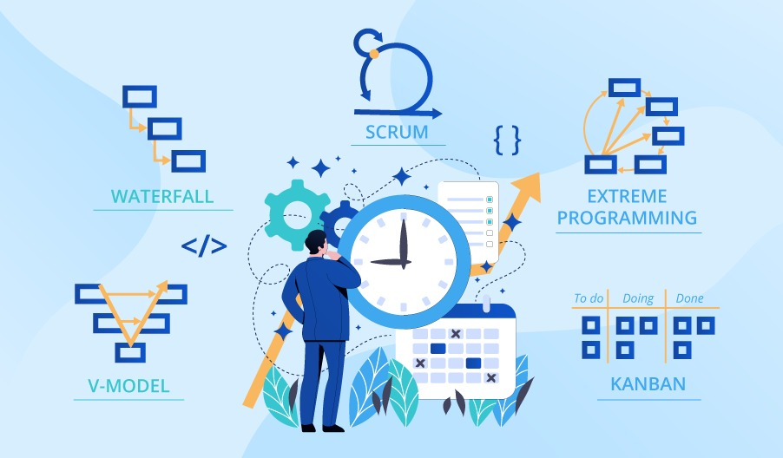

METODOLOGÍA
Tradicional
Evidencias
Estructurada en etapas secuenciales: levantamiento de requerimientos, análisis y diseño, desarrollo, pruebas y entrega.
Avance: Acta de constitución, EDT, Carta Gantt, Matriz RACI, Matriz de Riesgos, Documento ERS, Modelos de datos, Mockups de interfaz.
Final: Código fuente, Base de datos, Minutas de programación, Verificación de alcances.

Slide 6


PLAN DE TRABAJO
1ra Fase
2da Fase
3ra Fase
Semanas 1 a 4
Semanas 5 a 15
Semanas 16 a 18
Definición del proyecto, planificación inicial, levantamiento de requerimientos y elaboración de documentos base como acta de constitución y EDT.
Desarrollo del proyecto: diseño de modelos de datos, arquitectura, mockups de interfaz, programación y documentación interna. Se mostrarán avances durante la semana 10.
Pruebas finales, verificación de alcances, ajustes, control de calidad y preparación de la presentación final ante la comisión.

Slide 7


FACTIBILIDAD DEL
PROYECTO
1
Tiempo: Plazo de 18 semanas suficiente para planificación, desarrollo y cierre.
2
Recursos: Uso de computadores propios y software libre o de bajo costo.
3
Experiencia: Contamos con conocimientos previos en desarrollo web y gestión de proyectos.
4
Riesgos y mitigación: Posibles problemas técnicos o de coordinación; se solucionan con respaldo de información, planificación clara y reuniones periódicas.

Slide 8
¡MUCHAS GRACIAS!
Integrantes:
José Becerra
Javiera Gómez

